Slide 1
Fire Fighter Finder
F³ hilft im Einsatz

Slide 2

TEAM
VISION
Minimal Viable Product
unique selling proposition
PRODUCT
F³: Dein
digitaler Einsatzhelfer
vor Ort

Slide 3
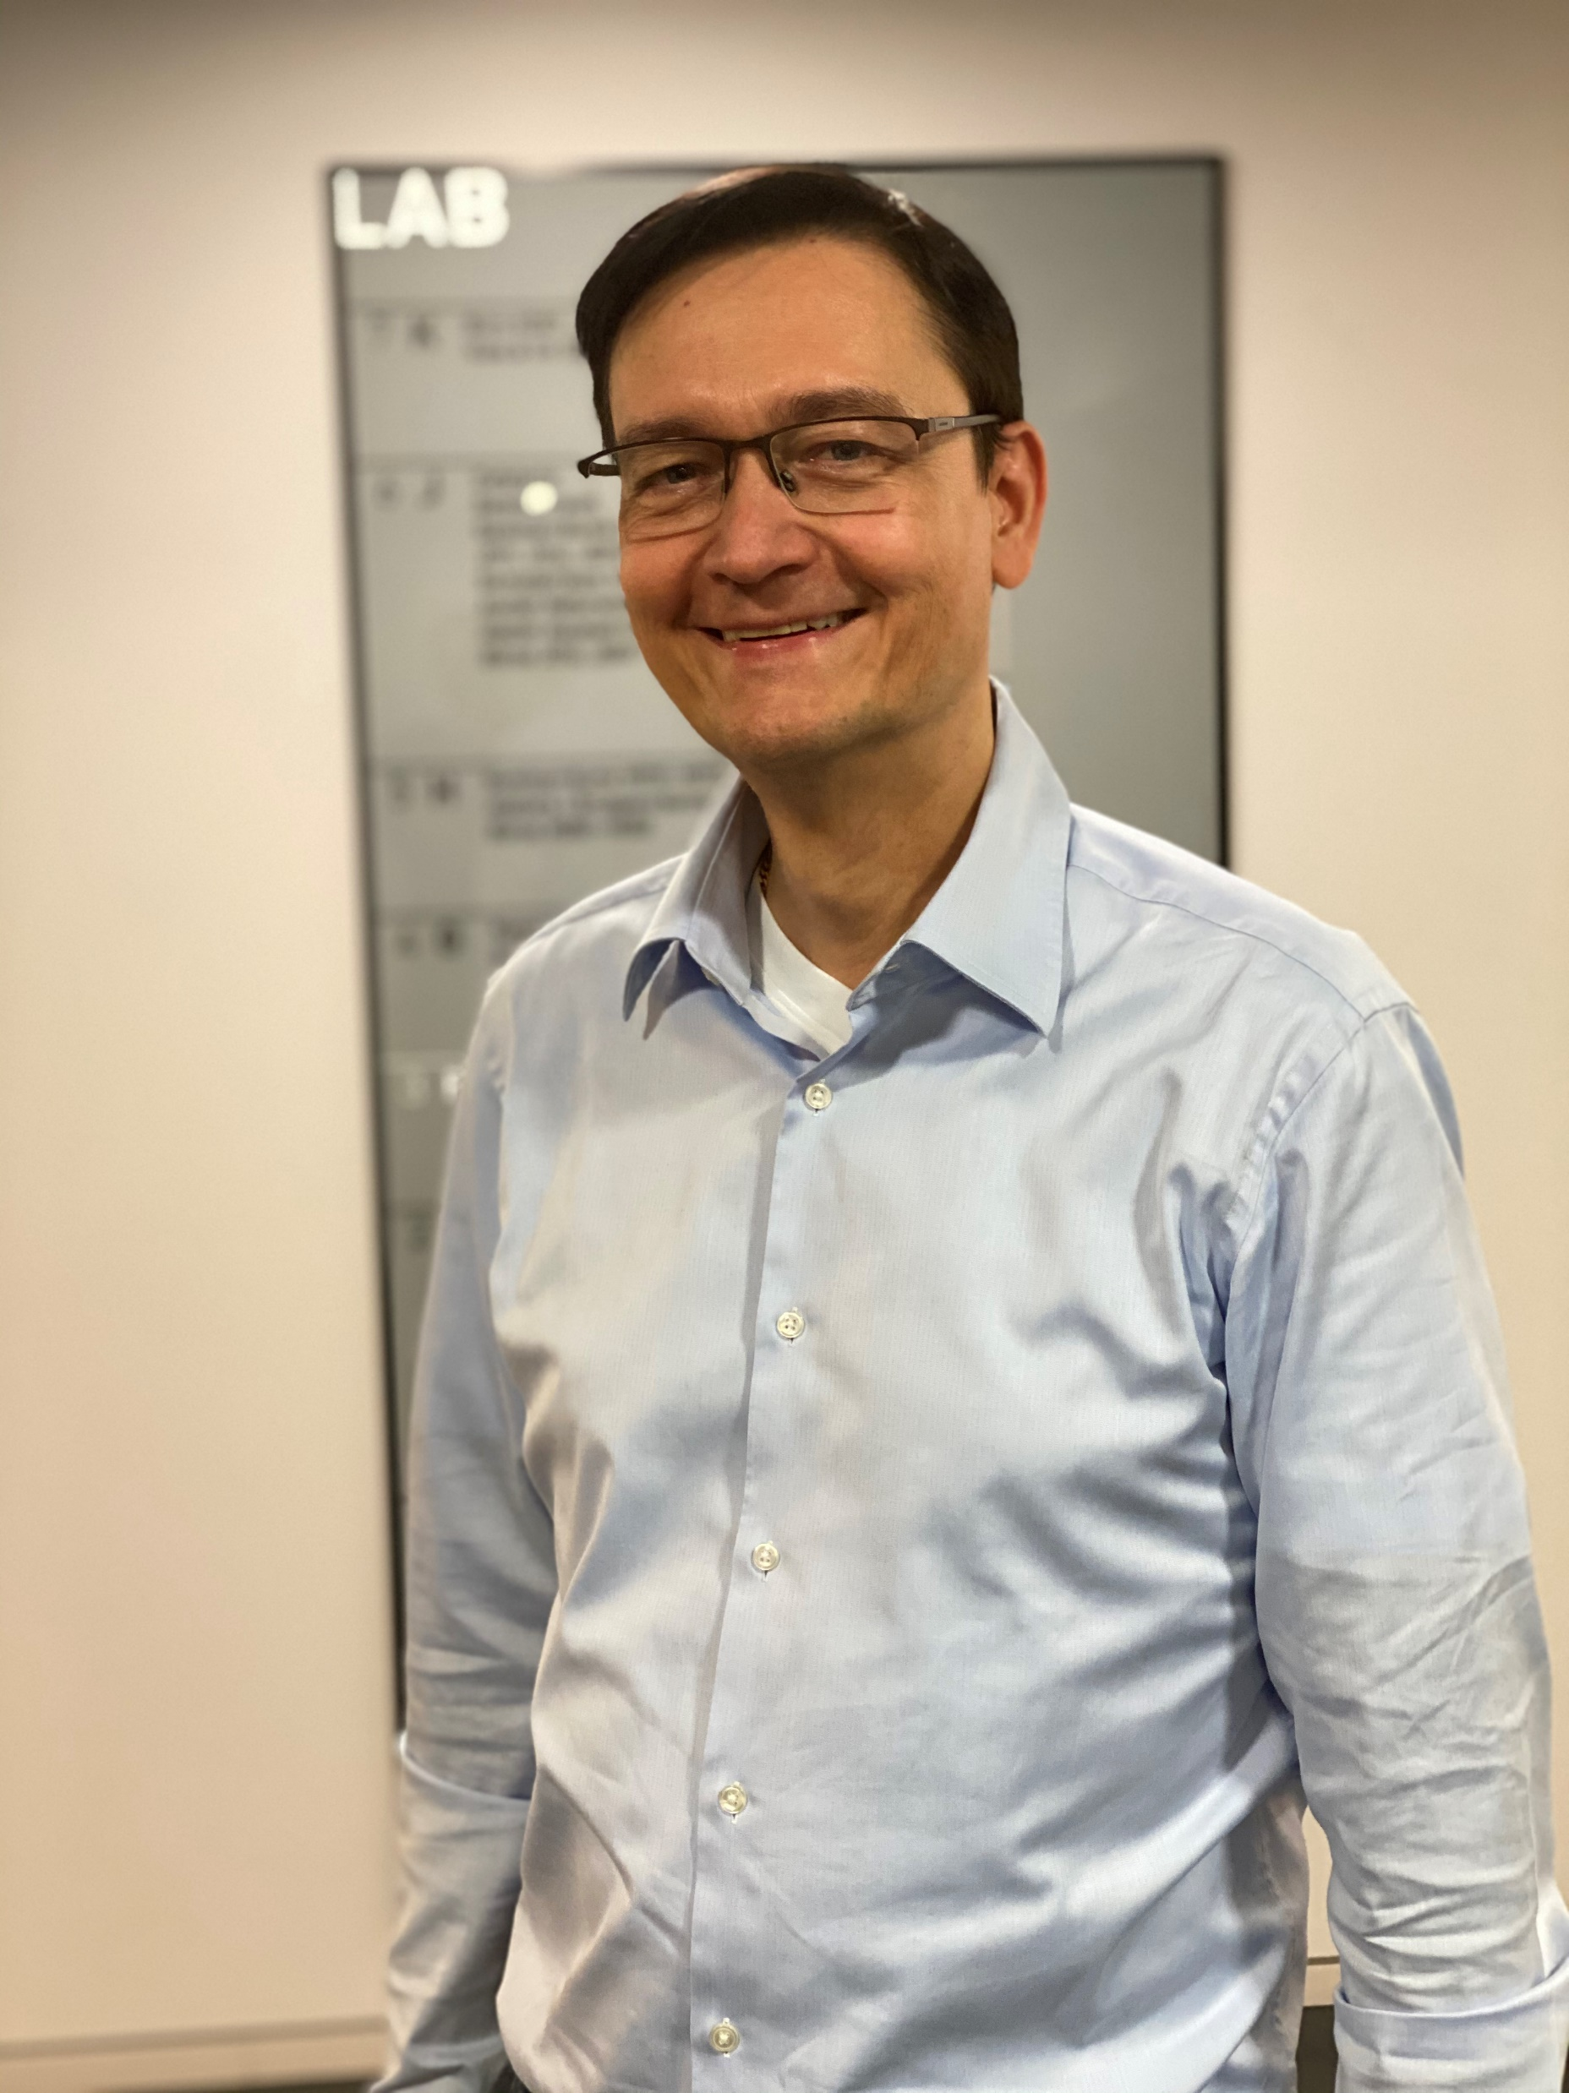
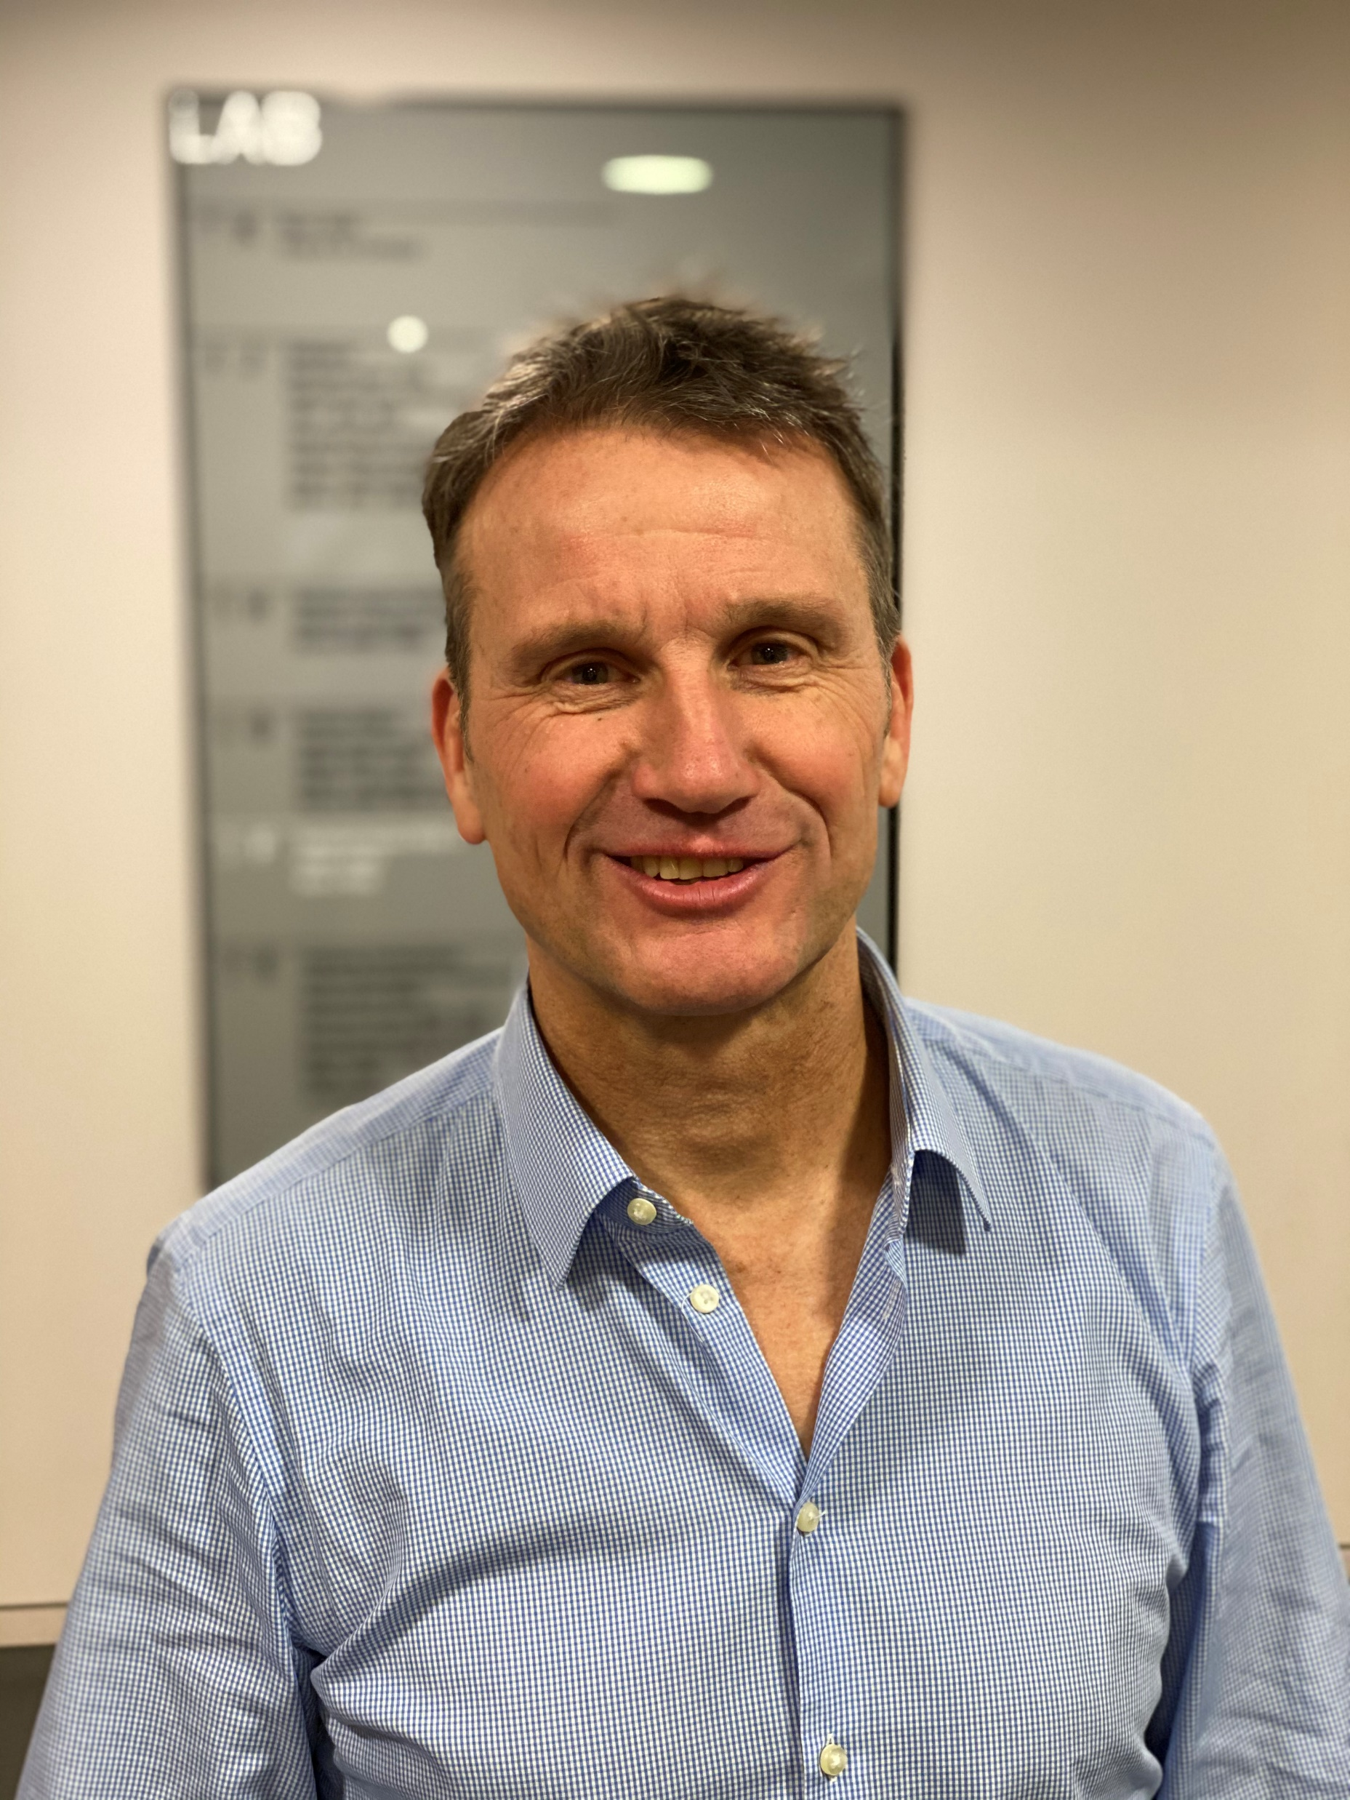
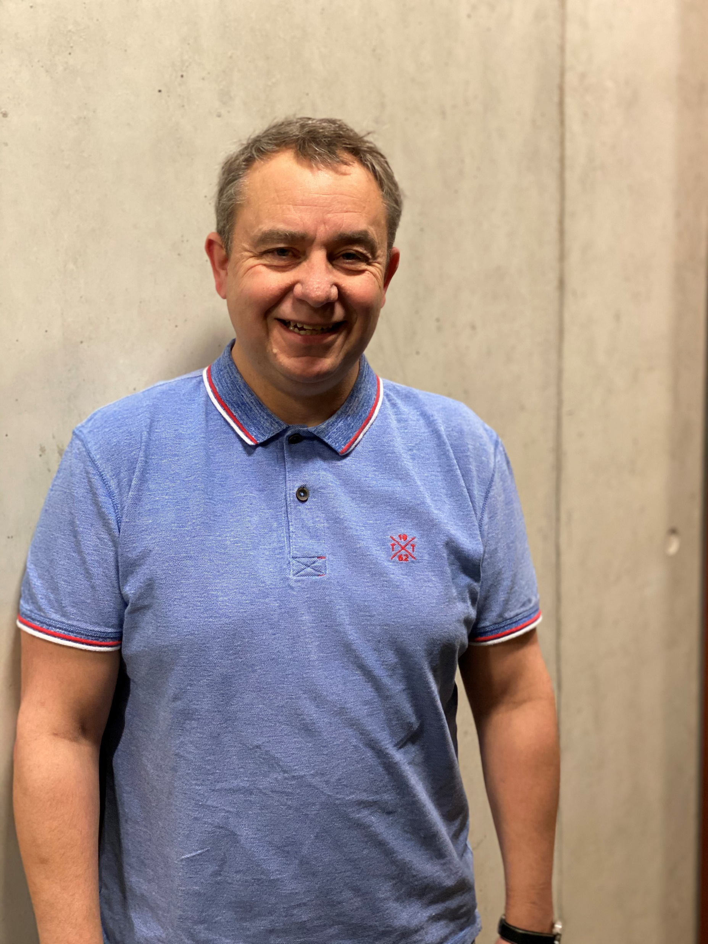
FIRE FIGHTER FINDER
TEAM
Walter Rothlin
CEO / Entwicklung
Felix Leu
Technik
Harry Pfister
Marketing / Design

Slide 4
FIRE FIGHTER FINDER
VISION
Ein digitales Werkzeug für Feuerwehren im Einsatz zum sicheren und schnellen Finden von Wasserbezugsorten
Simples Tool für Einsatzkräfte der Feuerwehr, welches ohne Schulung und spezielle Kenntnisse in Notsituationen genutzt werden kann.

Slide 5
Fire Fighter Finder
Minimal Viable Product (MVP)
Schnelle, zuverlässige geographische Übersicht über die Wasserbezugsorte des Einsatzgebietes der Feuerwehr.
Statisches geotagged von Hydranten in Wangen (SZ).
Austesten mit QR-Code auf Feuerwehreinsatzfahrzeugen der Feuerwehr Wangen.

Slide 6
FIRE FIGHTER FINDER
unique selling proposition (USP)
Objektbasierte Informationen werden dem Ereignis angepasst zur Verfügung gestellt.
Dynamische Veränderungsmöglichkeit im Hydrantennetz jederzeit vom Benutzer möglich.

Slide 7
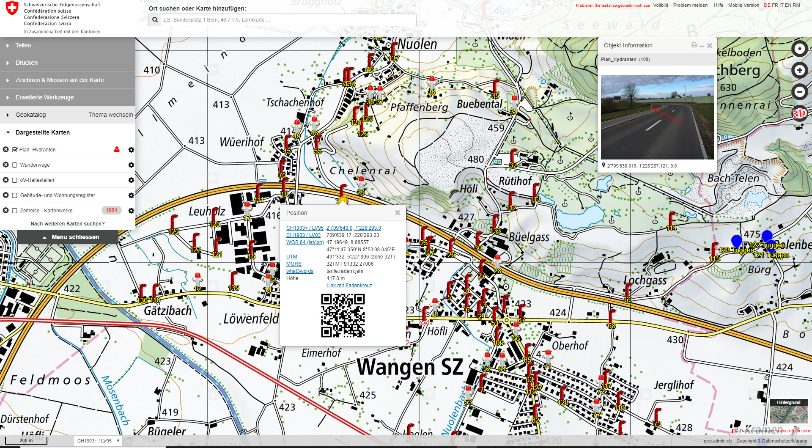
FIRE FIGHTER FINDER
Product

